Slide 1
Sveikiname ir dėkojame
Vilniaus Žirmūnų gimnazija
2015 m. gegužės 21

Slide 2
Vilniaus miesto gimnazistų XIV sporto žaidynių lengvosios atletikos čempionato varžybose merginų komandai, iškovojusiai VI vietą!

Slide 3
Komandai atstovavo:
Monika Mačionytė IIa – beisbolo kamuoliuko metimas II vieta
Karolina Ginevičiūtė IIIg – beisbolo kamuoliuko metimas
Justina Jablonskaitė IIc – 200 m. bėgimas
Medeina Bleizgytė IVd – 200 m. bėgimas
Ieva Visokavičiūtė IIIe – 200 m. bėgimas
Akvilė Bakaitė IIc – šuolis į tolį
Giedrė Greblikaitė IIIc – 800 m. bėgimas
Mokytoja Laima Kavaliauskienė
Mokytoja Virginija Vasilevskienė

Slide 4
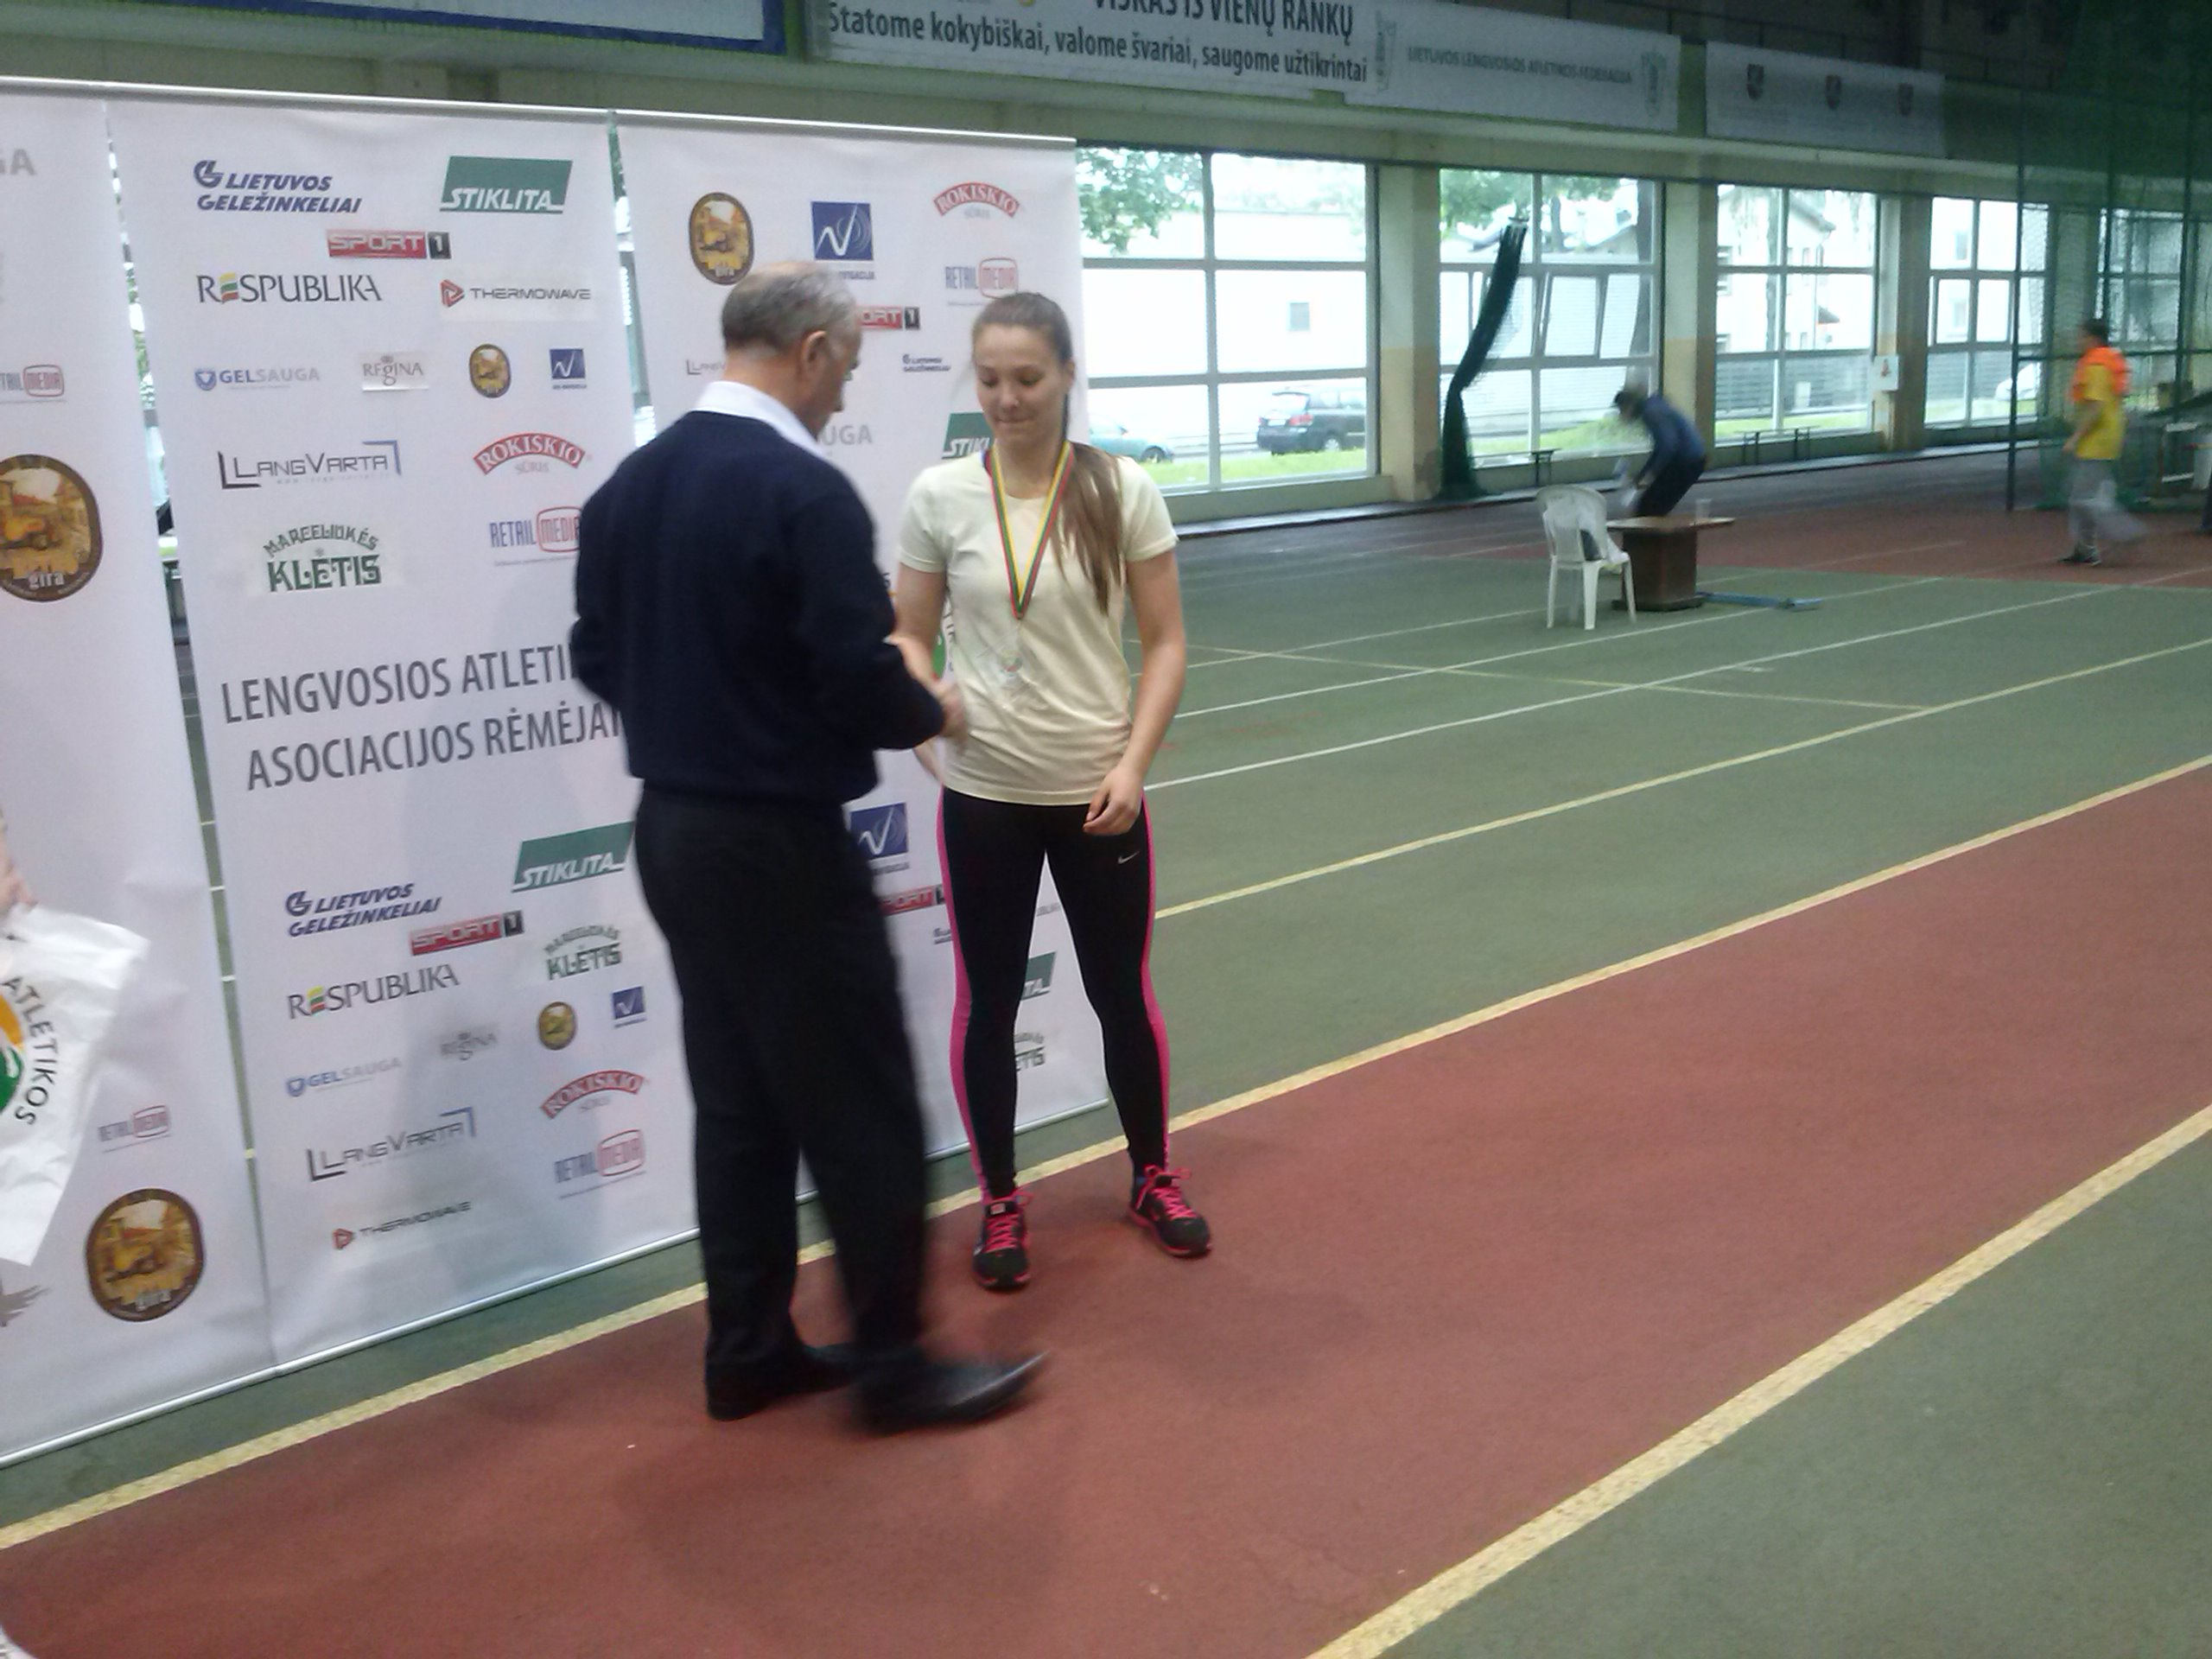

Slide 5
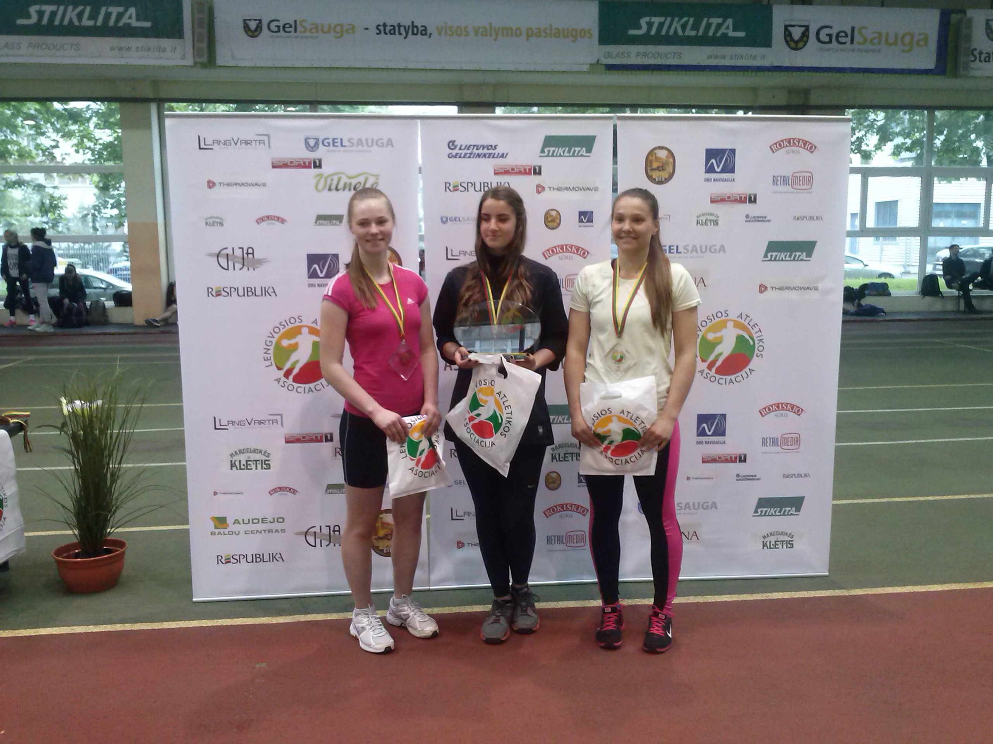

Slide 6
Dėkojame Žirmūnų gimnazijos vaikinų komandai, atstovavusiai mūsų gimnaziją Vilniaus m. gimnazistų XIV sporto žaidynių lengvosios atletikos čempionato varžybose:
Rapolui Petkui Ib – šuolis į aukštį III vieta
Pauliui Sungailai IVc – šuolis į tolį
Martynui Griškai IIIa – beisbolo kamuoliuko metimas
Kastyčiui Budrevičiui IIIe – 200 m. bėgimas
Simonui Panavui IIIe – 200 m. bėgimas
Simonui Vaitkui IIIe – 800 m. bėgimas
Ignui Gelžiniui IIa – 800 m. bėgimas
Šarūnui Iljeičiui IIIe – estafetinis bėgimas
Mokytojui Arūnui Giedraičiui

Slide 7
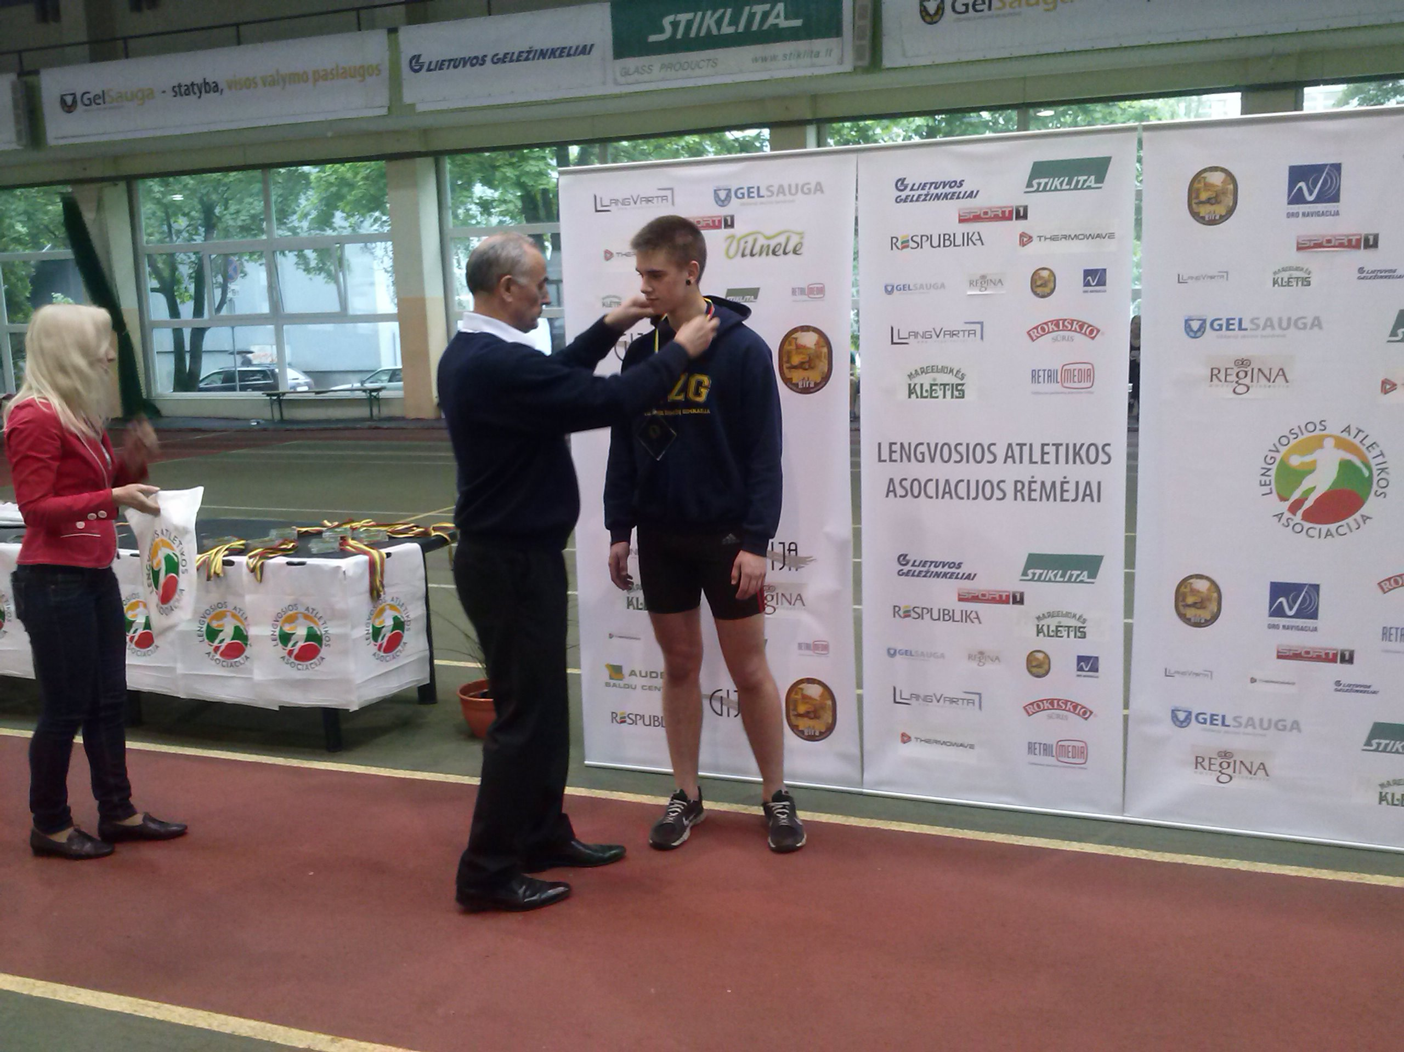

Slide 8
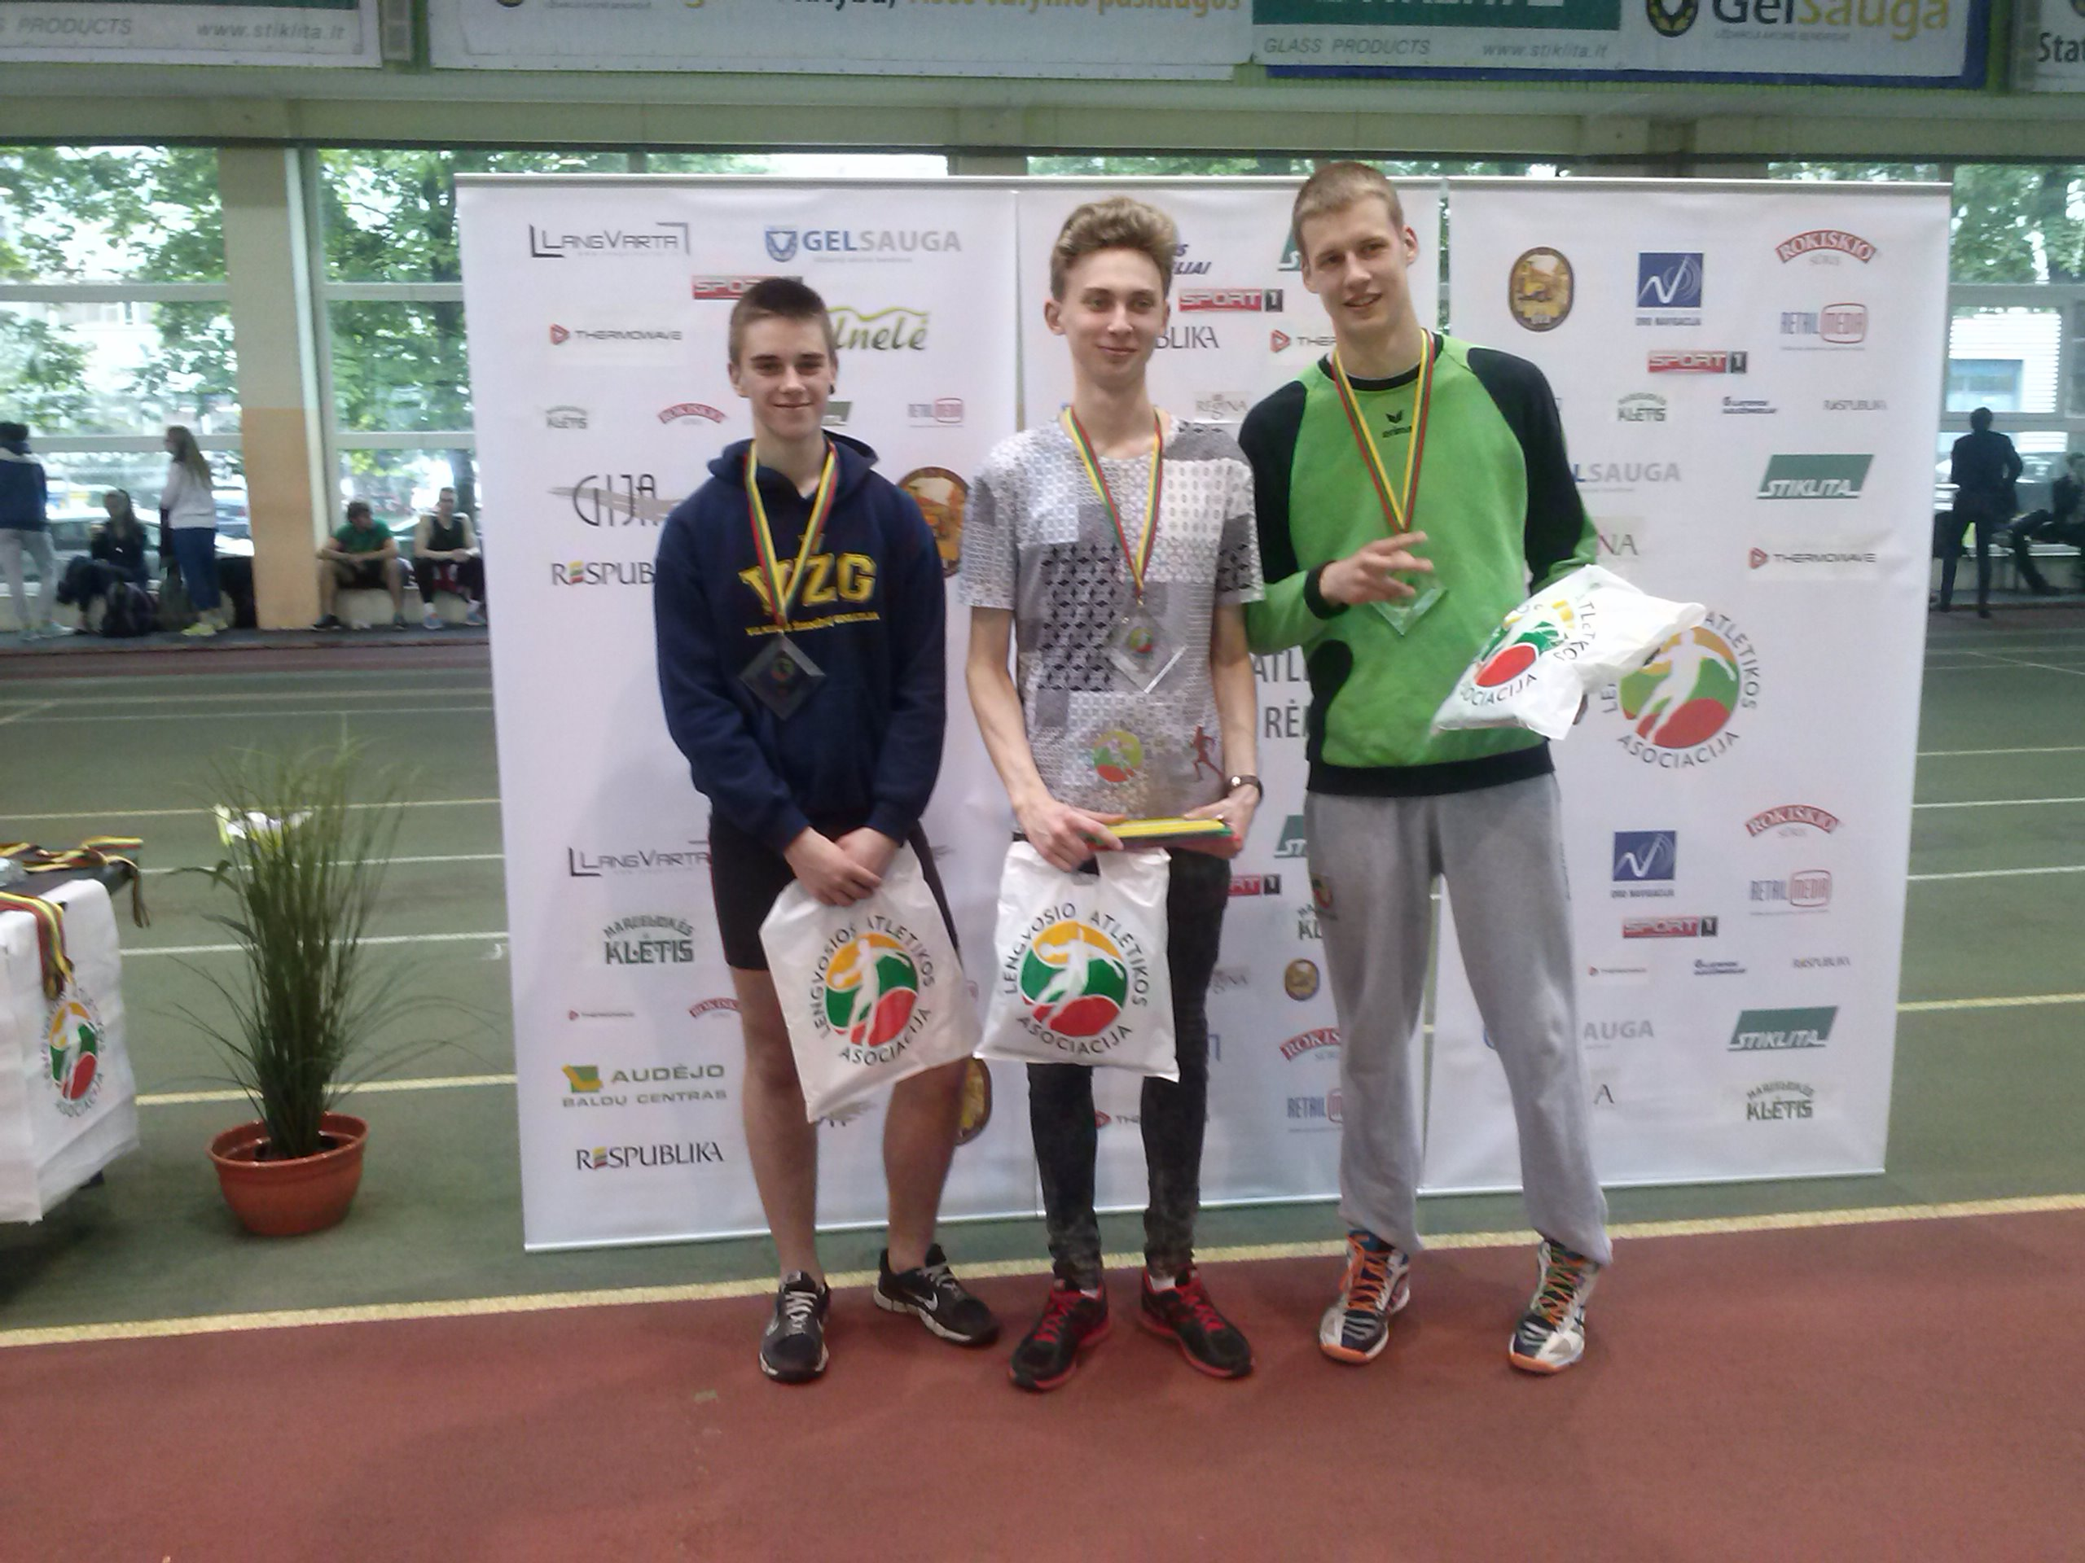

Slide 9
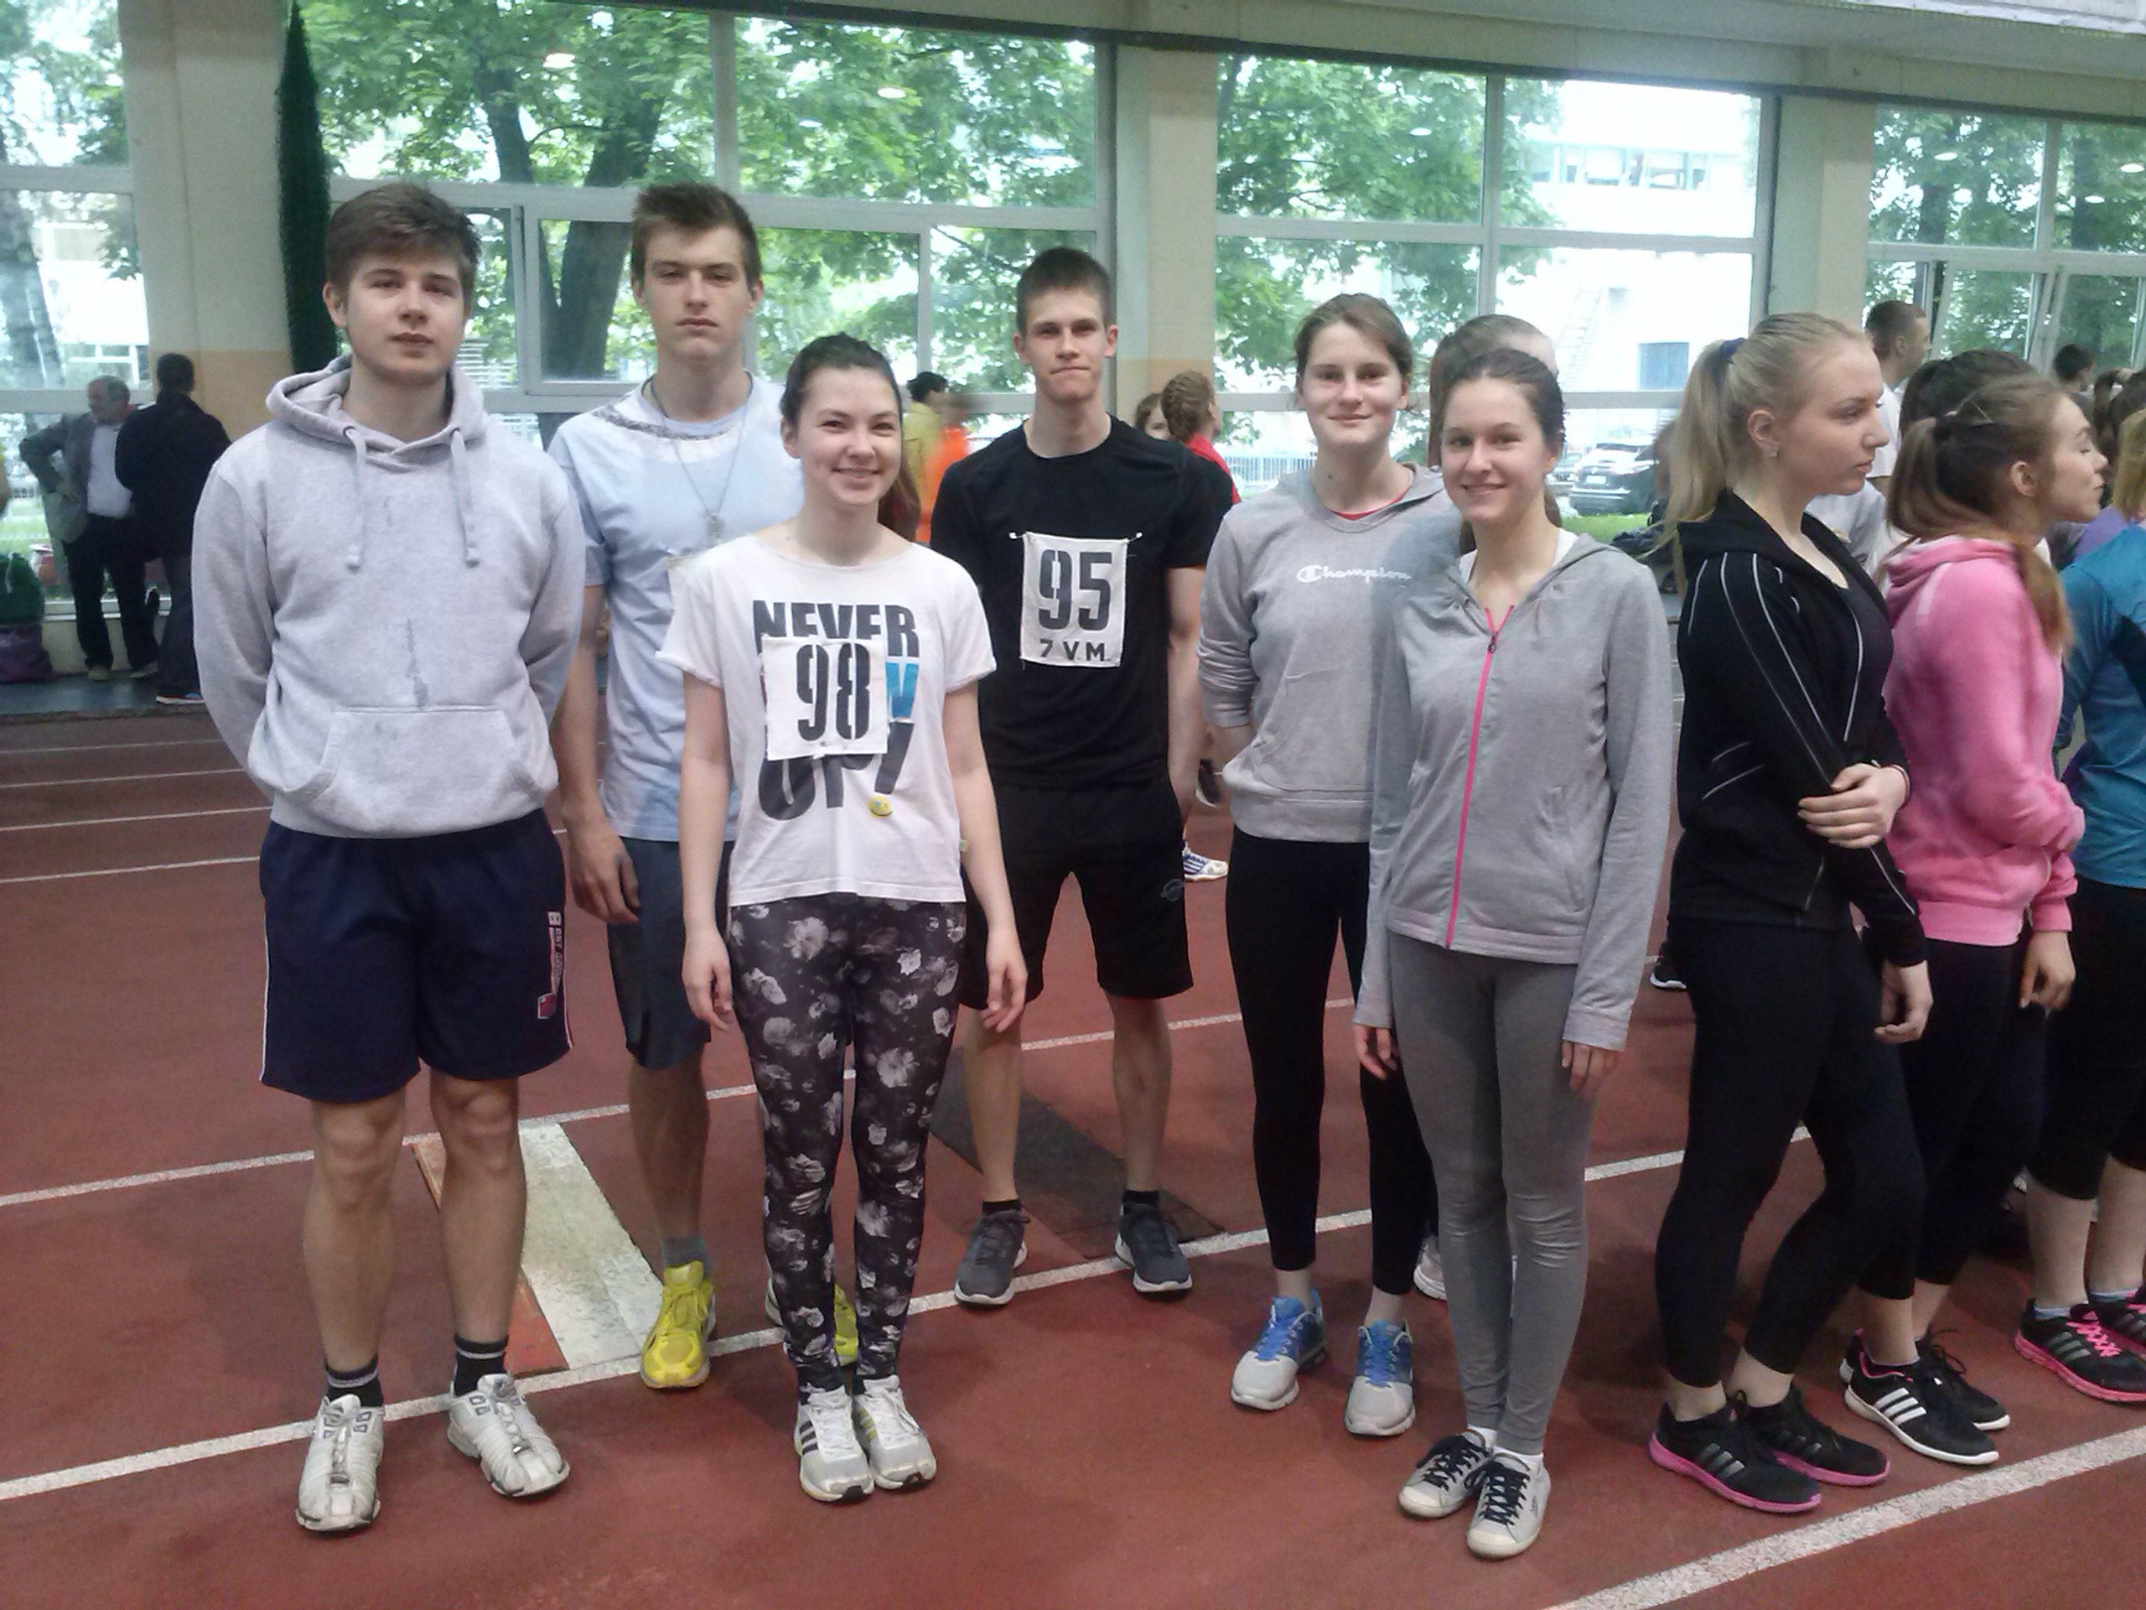

Slide 10
Dėkojame
Vilniaus Žirmūnų gimnazijos merginų komandai, atstovavusiai mūsų gimnaziją XIV SŽ lengvosios atletikos čempionato estafetės bėgimo varžybose ir užėmusiai
VIII vietą
Ievai Visokavičiūtei,
Akvilei Bakaitei,
Monikai Mačionytei,
Justinai Jablonskaitei.

Slide 11
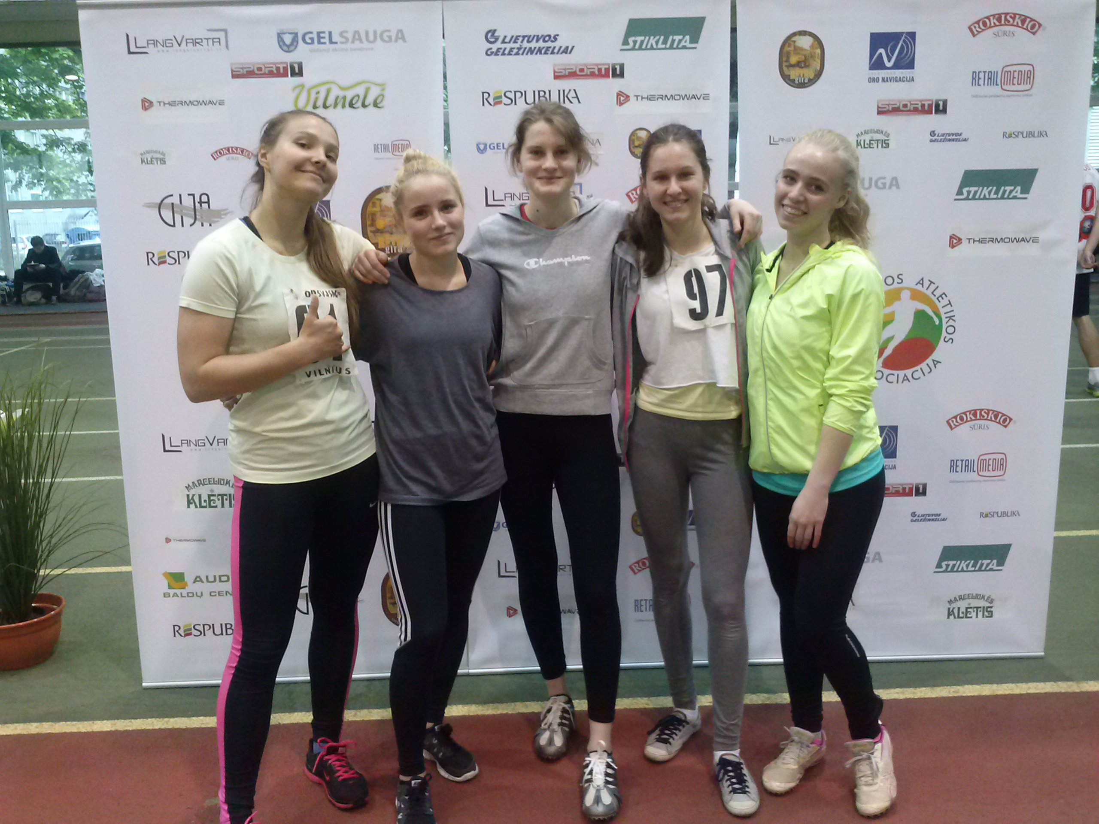

Slide 12
Dėkojame
Vilniaus Žirmūnų gimnazijos vaikinų komandai, atstovavusiai mūsų gimnaziją XIV SŽ lengvosios atletikos čempionato estafetės bėgimo varžybose ir užėmusiai
IX vietą
Kastyčiui Budrevičiui,
Simonui Panavui,
Rapolui Petkui,
Šarūnui Iljeičiui.

Slide 13
AČIŪ! Šaunuolės! Šaunuoliai!

